Slide 1



Slide 2


Thứ … ngày … tháng … năm …
Thứ … ngày … tháng … năm …

Slide 3


Trình bày được vai trò của sản phẩm công nghệ trong đời sống.
Nhận biết được những mặt trái khi sử dụng công nghệ.

Slide 4


Slide 5
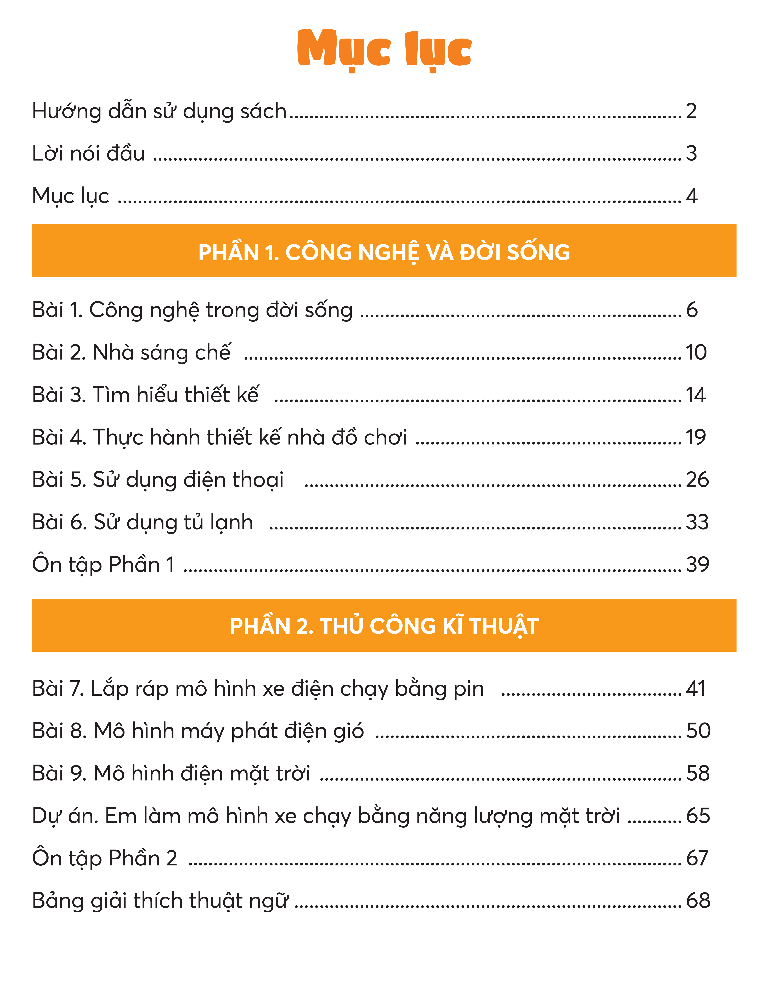

Slide 6
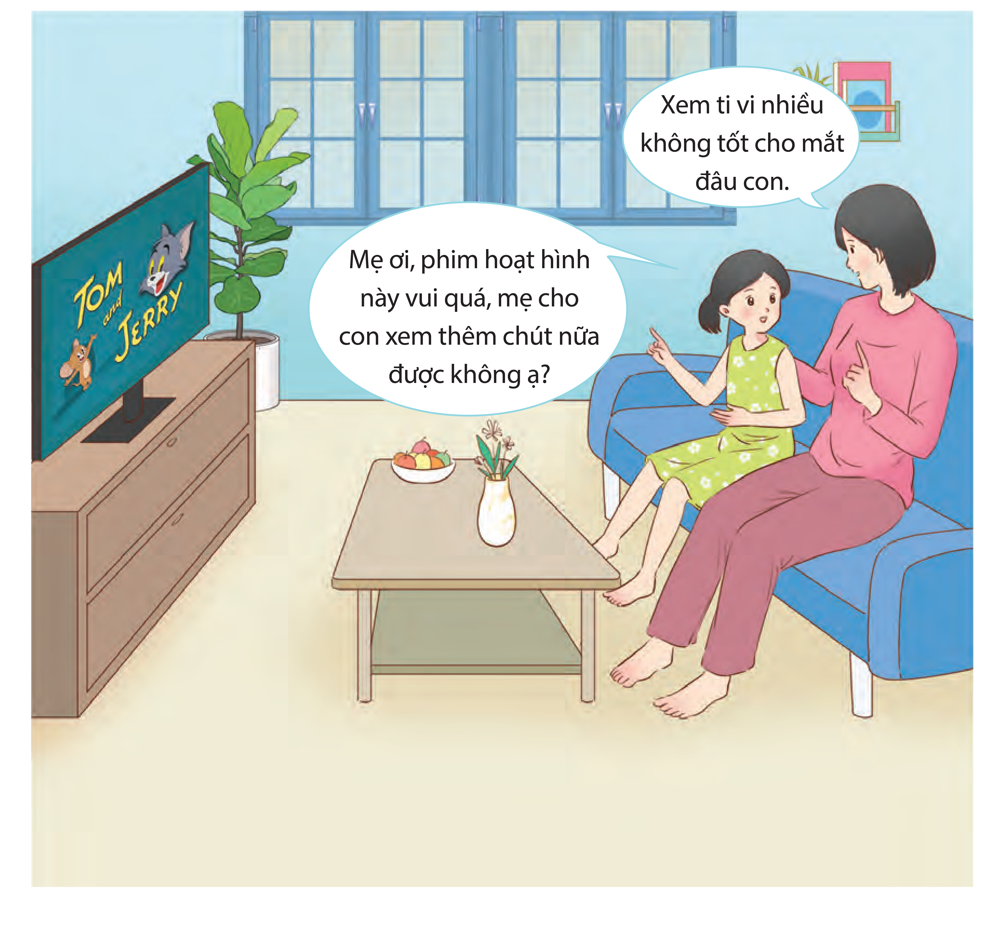


Mô tả nội dung của hình ảnh.

Slide 7
Mô tả nội dung của hình ảnh
CÙNG
CHIA SẺ
Lắng nghe
Nhận xét
Bổ sung

Slide 8


Slide 9




Slide 10

1
VAI TRÒ CỦA SẢN PHẨM CÔNG NGHỆ TRONG ĐỜI SỐNG
Em hãy gắn thẻ mô tả vai trò của sản phẩm công nghệ tương ứng với hình ảnh minh hoạ dưới đây.

Slide 11

CÙNG
CHIA SẺ
Lắng nghe
Nhận xét
Bổ sung

Slide 12
Thẻ 1
Một sản phẩm công nghệ giúp chúng ta đi lại thuận tiện.

Slide 13


Slide 14


Slide 15


Slide 16


Slide 17


Slide 19

Các sản phẩm công nghệ làm cho đời sống của con người trở nên tiện nghi và thoải mái hơn; giúp gia tăng năng suất lao động, nâng cao chất lượng và giảm giá thành sản phẩm.

Slide 20
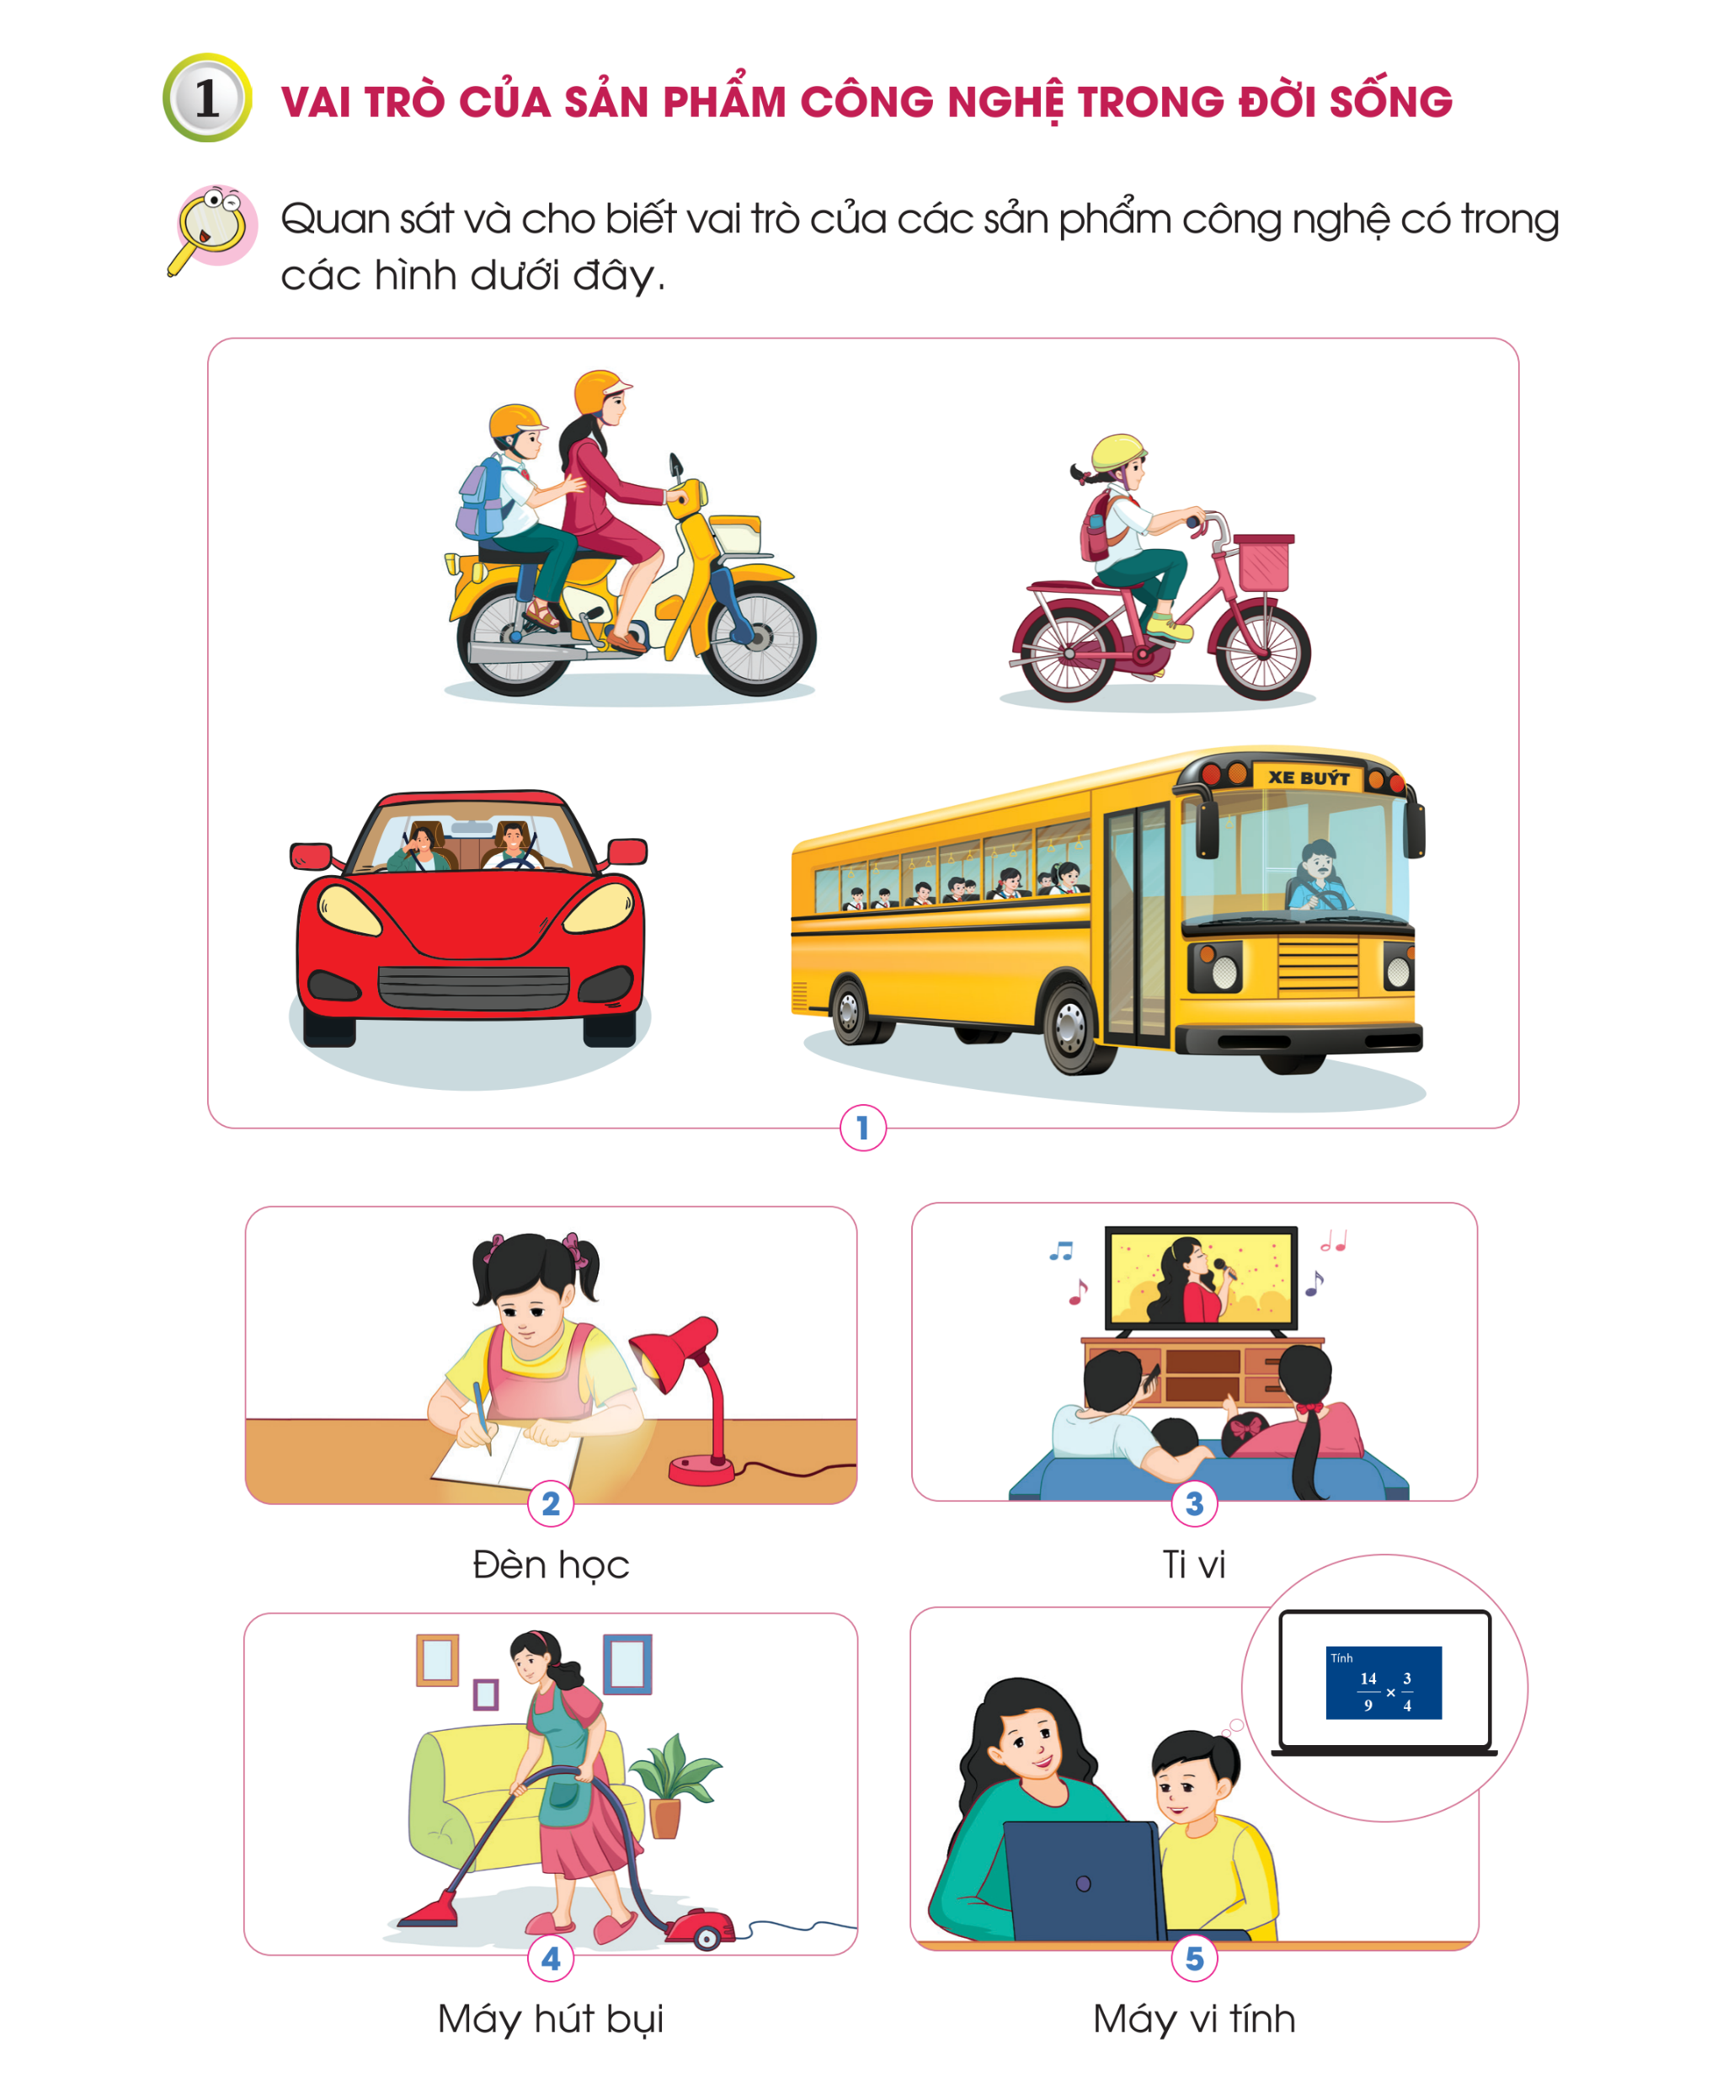
CÔNG NGHỆ CÓ VAI TRÒ QUAN TRỌNG TRONG CUỘC SỐNG

Slide 21
CÔNG NGHỆ CÓ VAI TRÒ QUAN TRỌNG TRONG CUỘC SỐNG

Slide 22
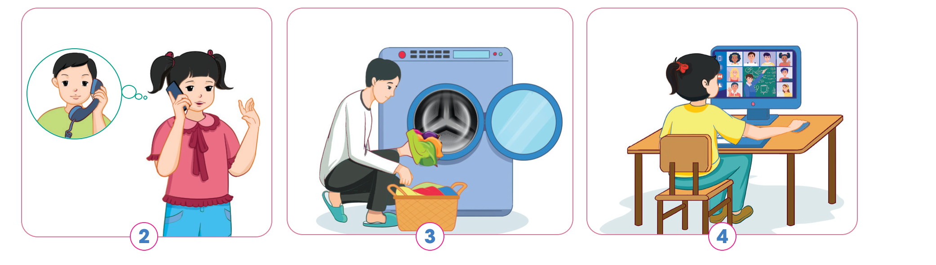
CÔNG NGHỆ CÓ VAI TRÒ QUAN TRỌNG TRONG CUỘC SỐNG

Slide 23


Slide 24
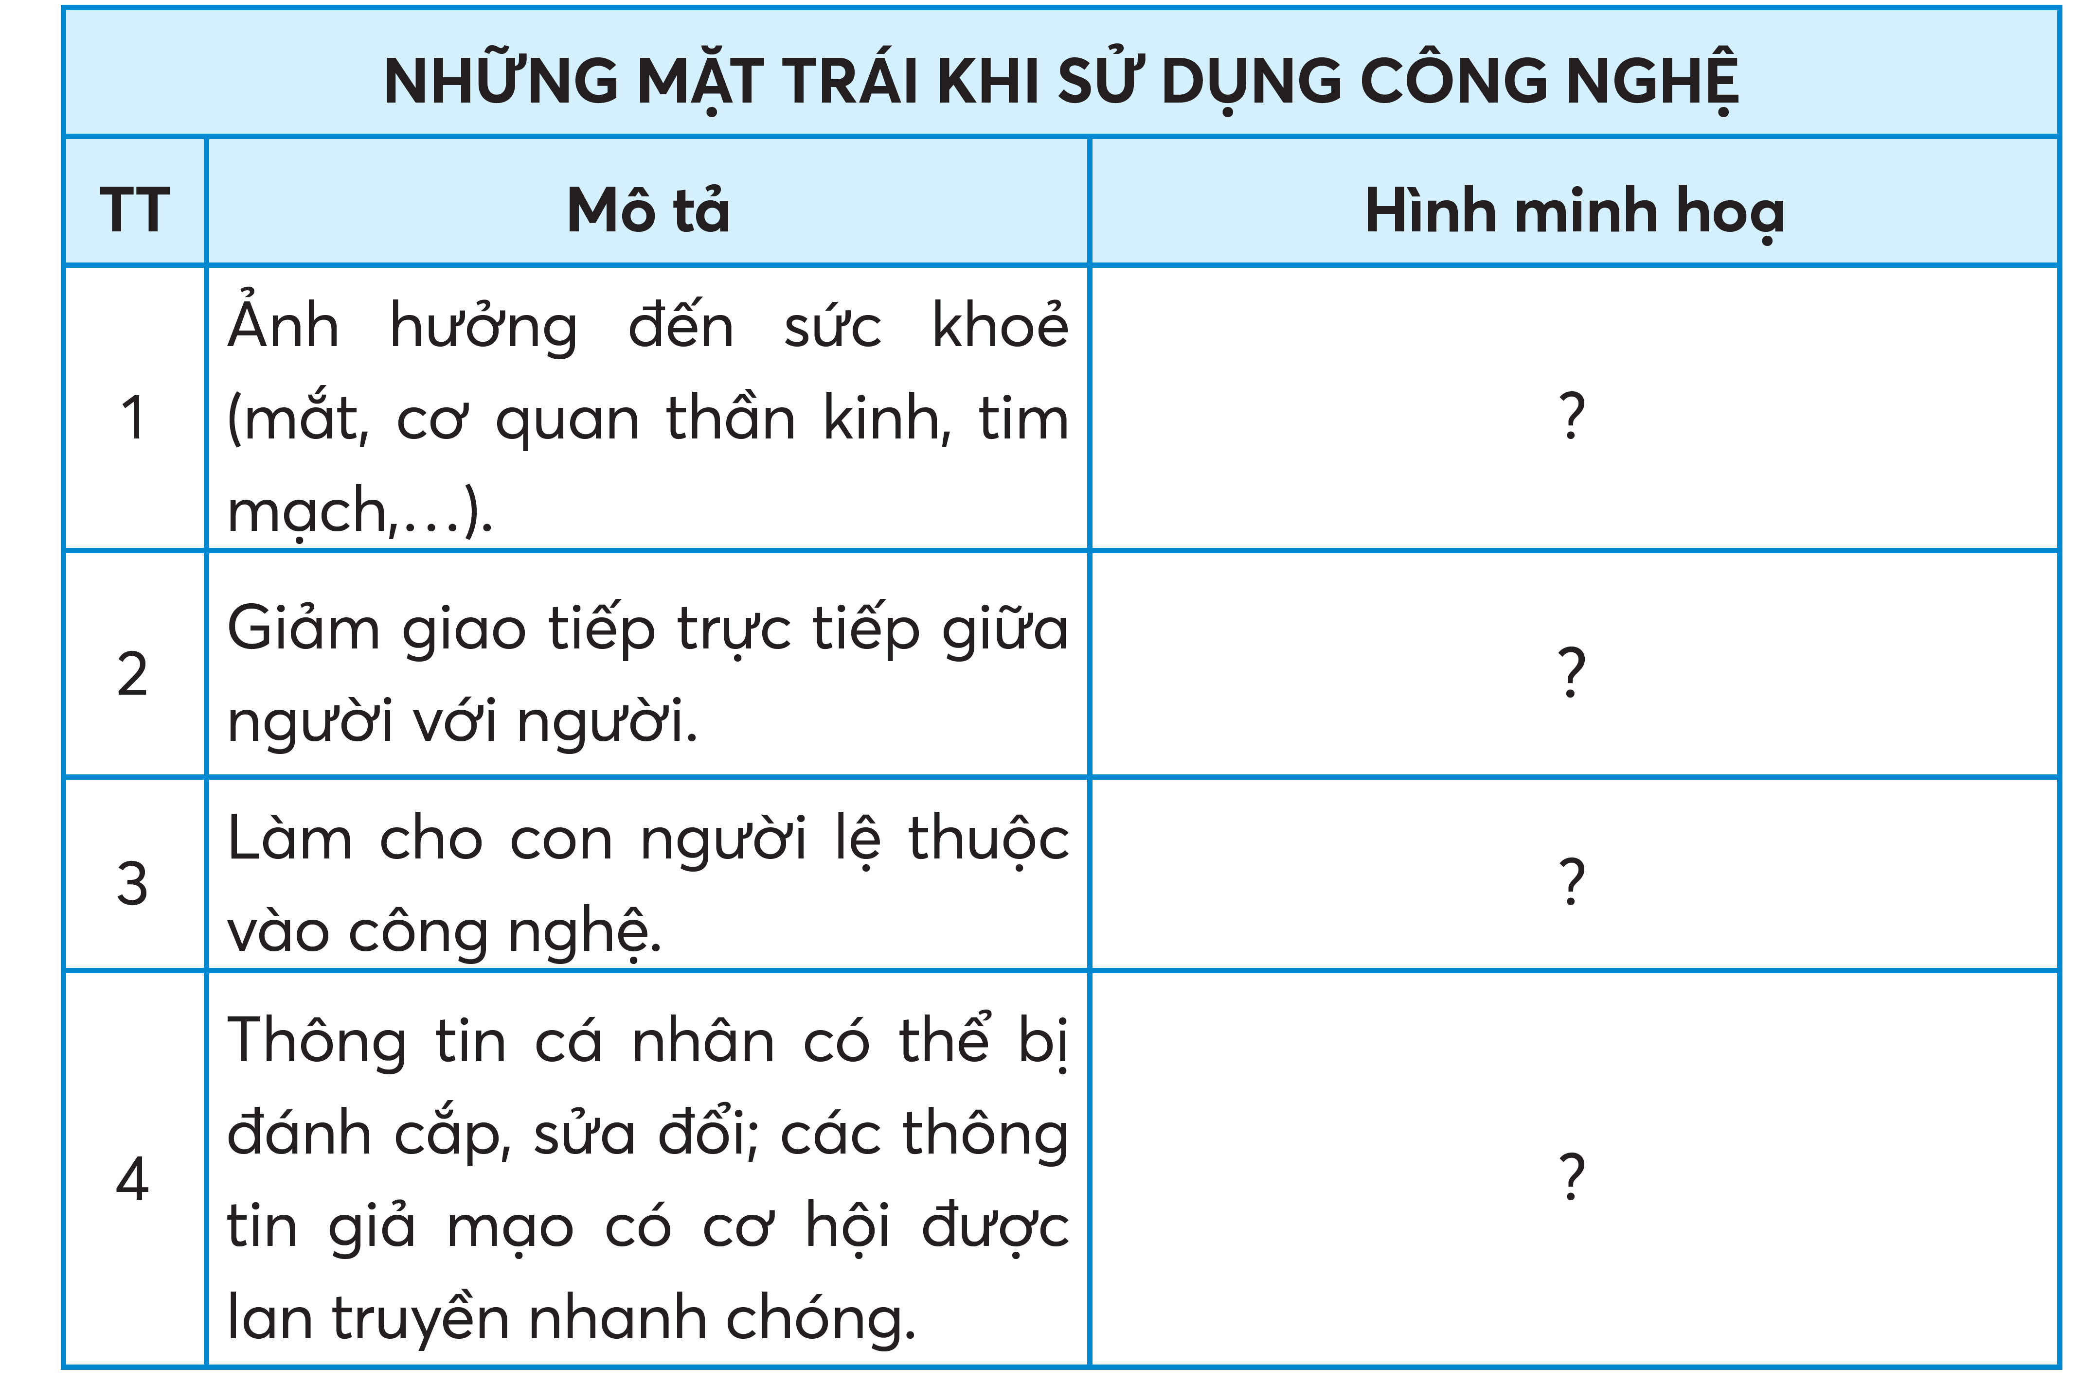
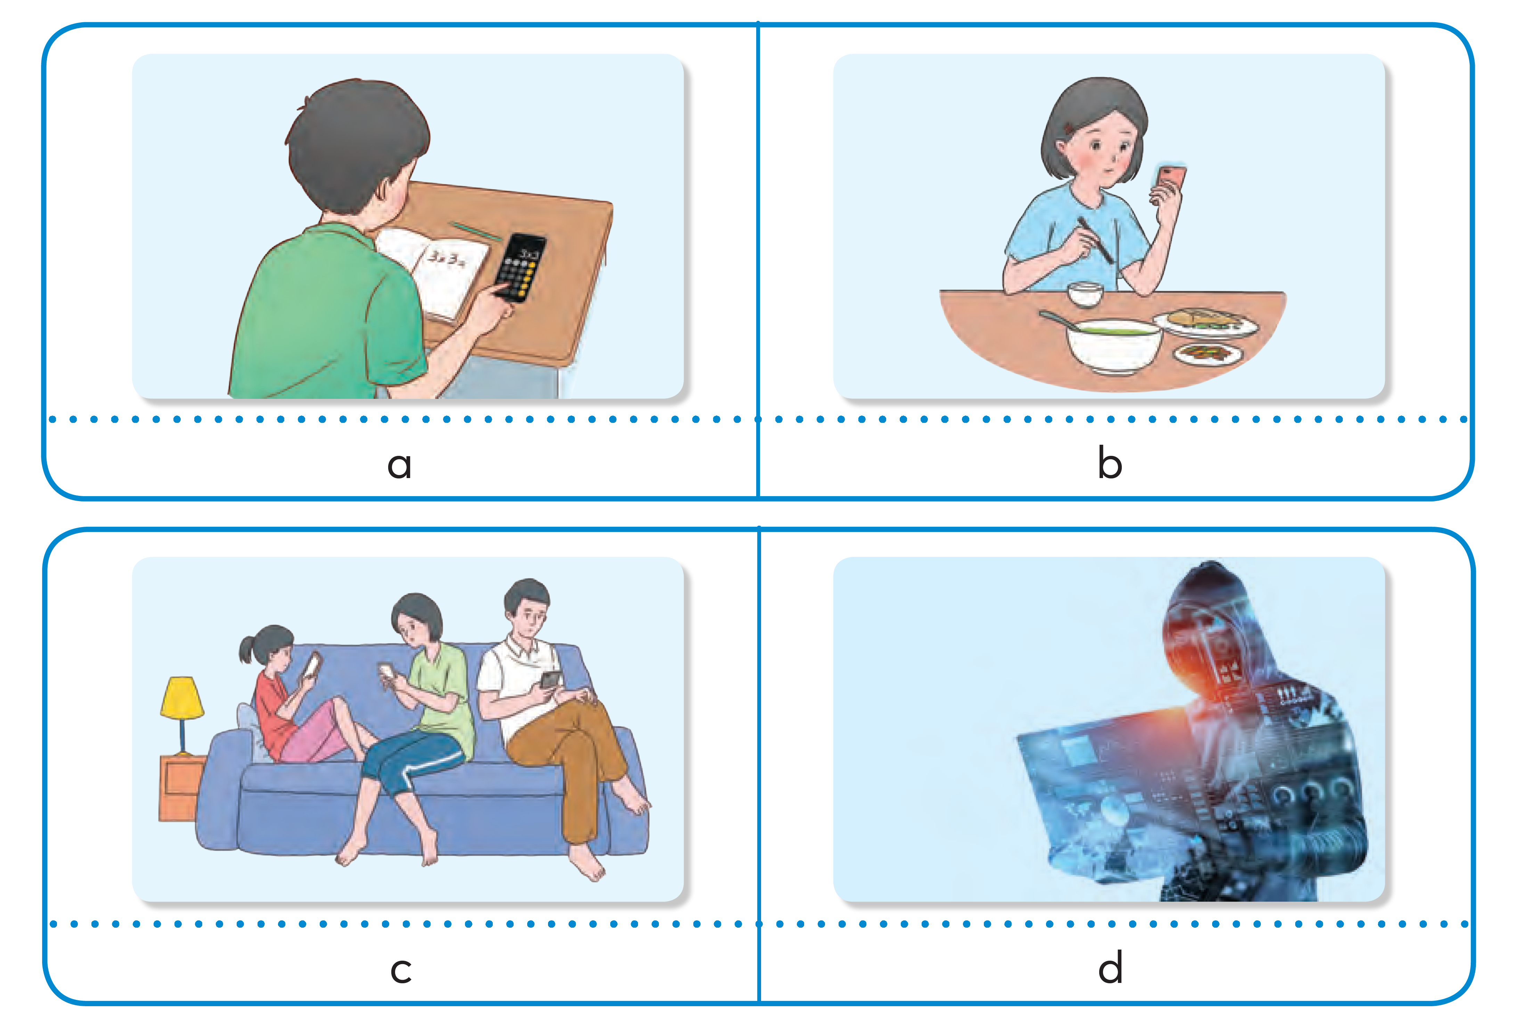
Em hãy xếp các hình minh hoạ vào ô phù hợp với mô tả trong bảng theo mẫu gợi ý dưới đây.

Slide 25


THẢO LUẬN NHÓM
Trình bày
Lắng nghe
Nhận xét
Bổ sung

Slide 27
Bên cạnh những tiện ích mang lại cho con người, sản phẩm công nghệ còn có những mặt trái, gây ảnh hưởng không tốt cho con người nếu sử dụng không đúng cách. Chúng ta cần thận trọng và có trách nhiệm khi sử dụng công nghệ để tạo dựng môi trường xanh, bảo vệ hành tinh ngày càng tươi đẹp, không làm ảnh hưởng đến sức khoẻ và tính mạng con người.

Slide 28


Slide 29






Sản phẩm công nghệ nào giúp chúng ta đi lại thuận tiện hơn?
điều hoà
tủ lạnh
máy bay
tivi

Slide 30
Kể tên 5 sản phẩm công nghệ nhà em thường dùng
Ví dụ: Điều hoà, máy tính, tivi, tủ lạnh, quạt......

Slide 31



GV ĐIỀN VÀO ĐÂY
GV ĐIỀN VÀO ĐÂY
GV ĐIỀN VÀO ĐÂY
GV ĐIỀN VÀO ĐÂY

Slide 32


